Slide 1
ГК «Инфоком»

Slide 2
Основные направления деятельности компании
1. Разработка и внедрение информационных систем и программных комплексов для обеспечения безопасности жизнедеятельности;
2. Разработка и внедрение учетных и аналитических информационных систем;
3. Разработка и внедрение информационных систем
для автоматизации учебного процесса.

Slide 3
Компетенции
Коллектив состоит из высококвалифицированных специалистов и насчитывает более 50 человек, из которых: 1 доктор наук, 7 кандидатов наук и 5 аспирантов.
Выполнение научно-исследовательских и опытно-конструкторских работ по темам:
1. «Разработка программной платформы сопряжения систем лабораторного контроля и мониторинга с системами централизованного оповещения и информирования для построения комплексных систем экстренного оповещения населения об угрозе возникновения или возникновении чрезвычайной ситуации»;
2. «Разработка основных функционально-технологических элементов автоматизированной информационной системы управления научными и инновационными проектами»;
3. «Проектирование и разработка прототипа системы управления деятельностью учебных центров на основе программной платформы с поддержкой облачной модели развертывания»;
4. «Проведение мониторинга степени готовности Ставропольского края к использованию информационных и телекоммуникационных технологий для развития информационного общества и формирования электронного правительства в Ставропольском крае»;
5. «Разработка "бесшовных" кроссплатформенных технологий мобильных приложений, интегрируемых с корпоративными информационными системами».

Slide 4
Продукты компании
1С : Университет
предназначен для автоматизации процессов в высших учебных заведениях (более 300 внедрений в России). Инфоком является авторизованным центром разработки 1С.
совместно с компанией 1С
Леонардо
предназначен для автоматизации учебного процесса частных учебных центров. Поиск клиентов (CRM), академическая деятельность, учет проданных учебных материалов.
собственный продукт
Darvis
предназначен для организации мониторинга инженерных систем и технологических процессов, локальных систем оповещения и комплексных систем безопасности объектов
собственный продукт
Teris
Решения для АПК «Безопасный город»
собственный продукт

Slide 5
Платформа
Darvis

Slide 6
Технологии
Darvis
Uniframe
Первый отечественный фреймворк для разработки продуктов в области промышленной автоматизации (Industrial IoT)
Принцип DARV
Service-oriented architecture
Rapid application development
Detect - обнаружить
Analyze - анализировать
React - реагировать
Visualyze - визуализировать
Использование распределенных, независимых и заменяемых модулей
Быстрая разработка конкретных приложений для решения нестандартных задач с высоким уровнем качества

Slide 7

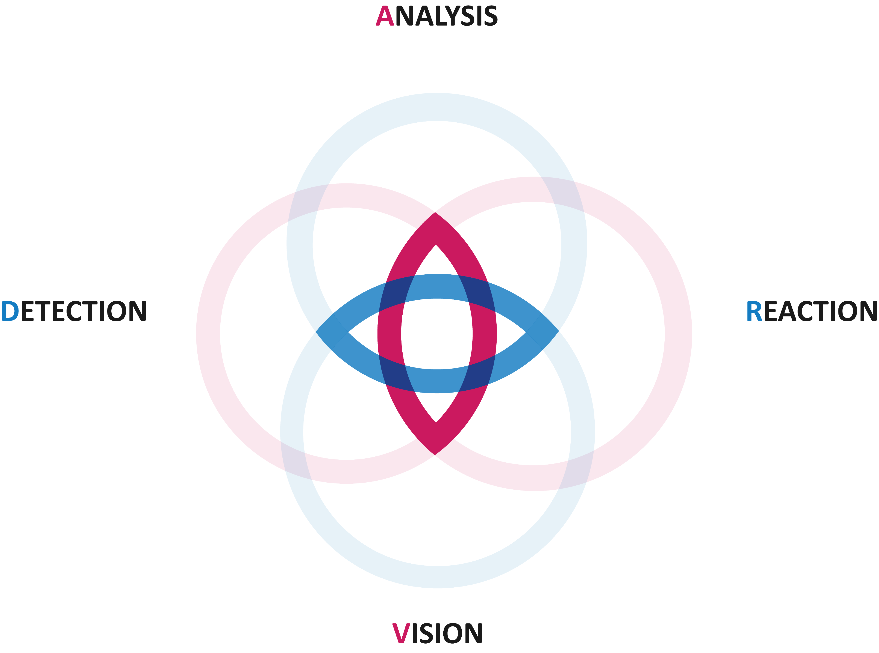
Принцип DARV
Анализ события
Обнаружение события
Реакция на событие
Контроль над событием

Slide 8

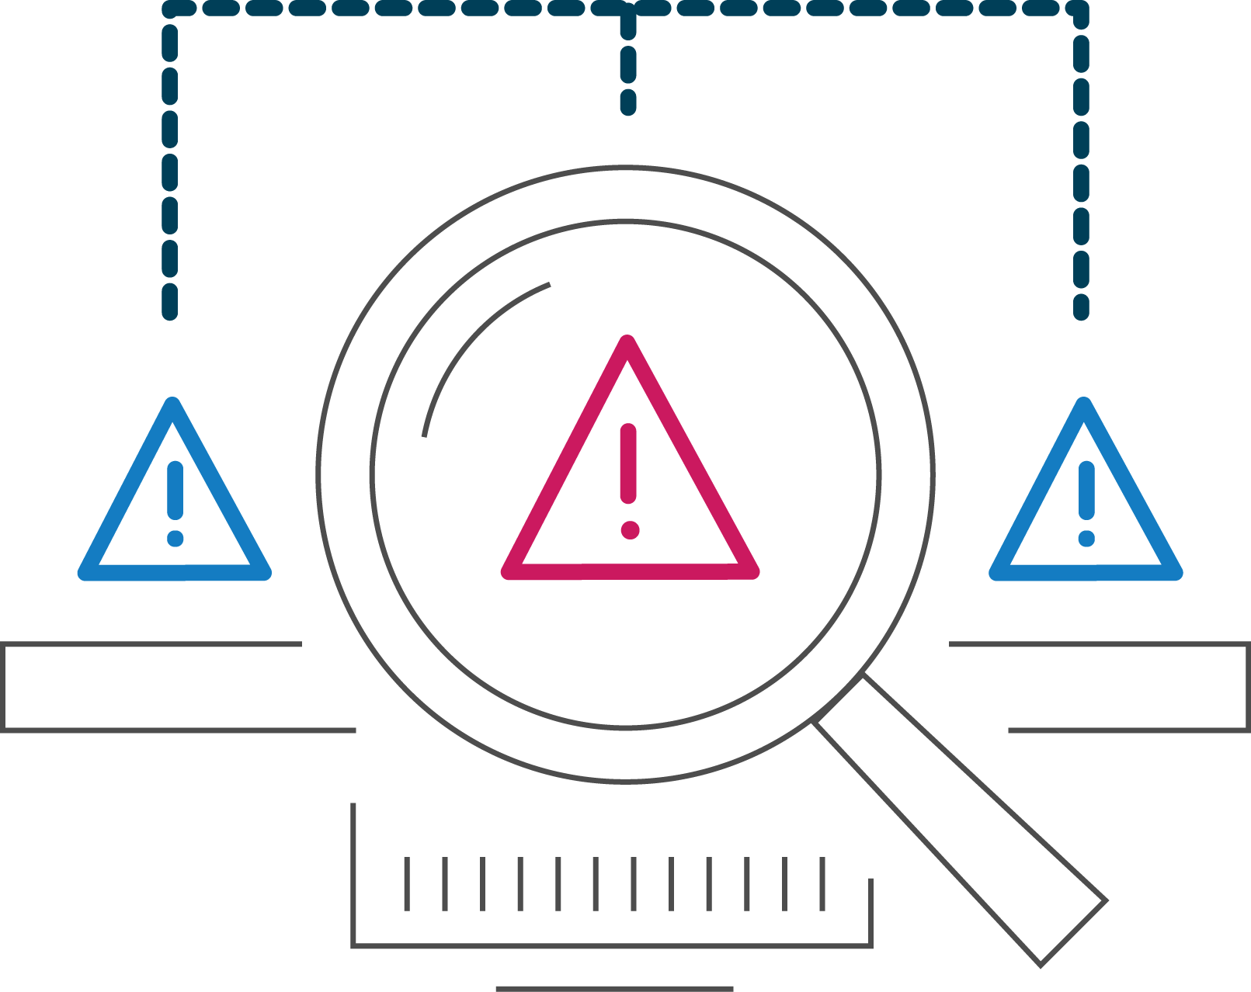

Решаемые задачи
Обработка событий
Сбор данных
Анализ событий
Управление
устройствами

Slide 9
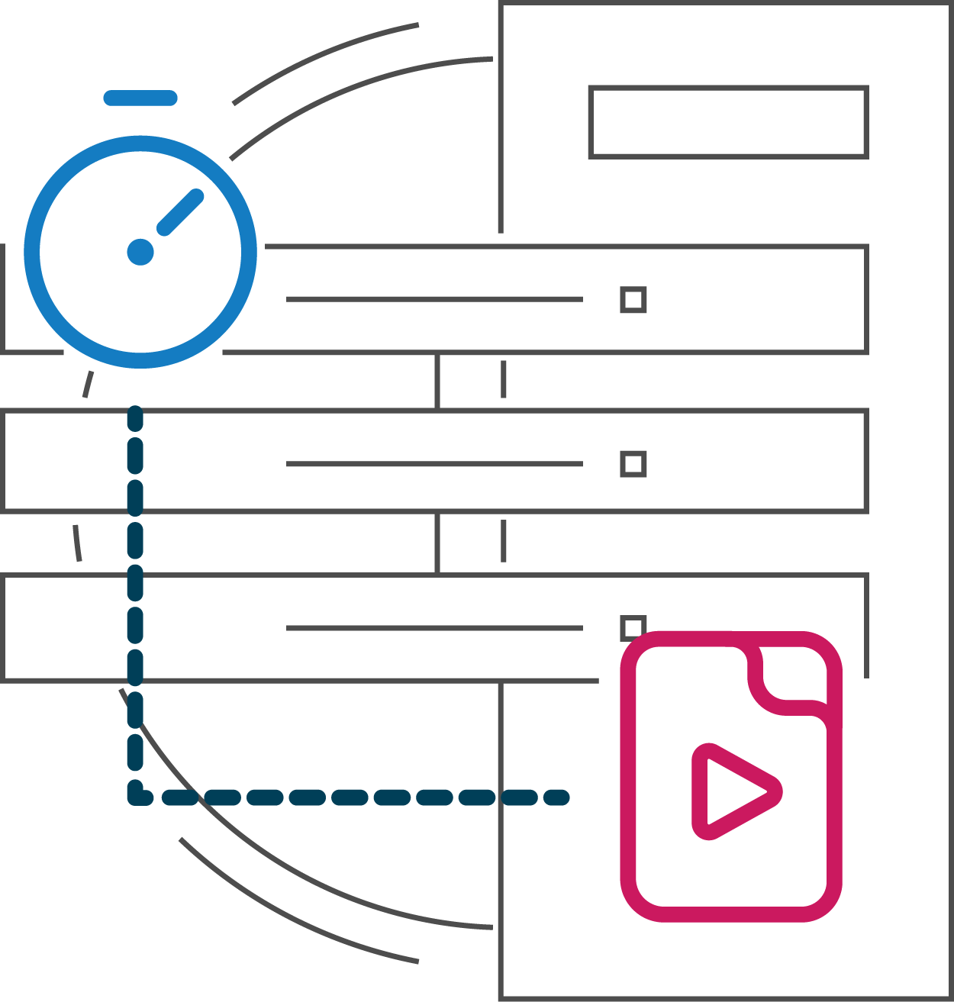

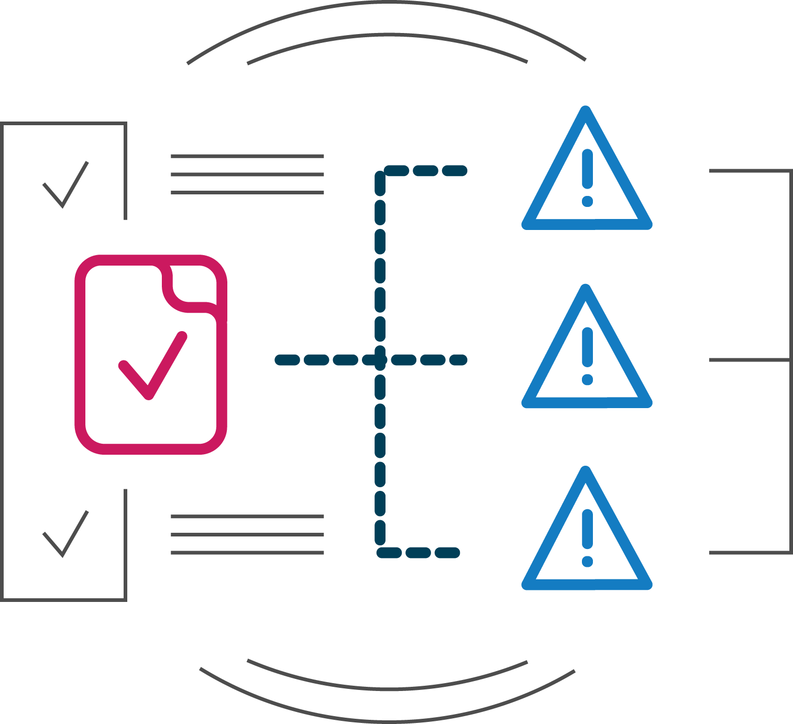
Решаемые задачи
Управление действиями
Запуск
алгоритмов
Оповещение и
уведомления
Запуск
регламентов

Slide 10
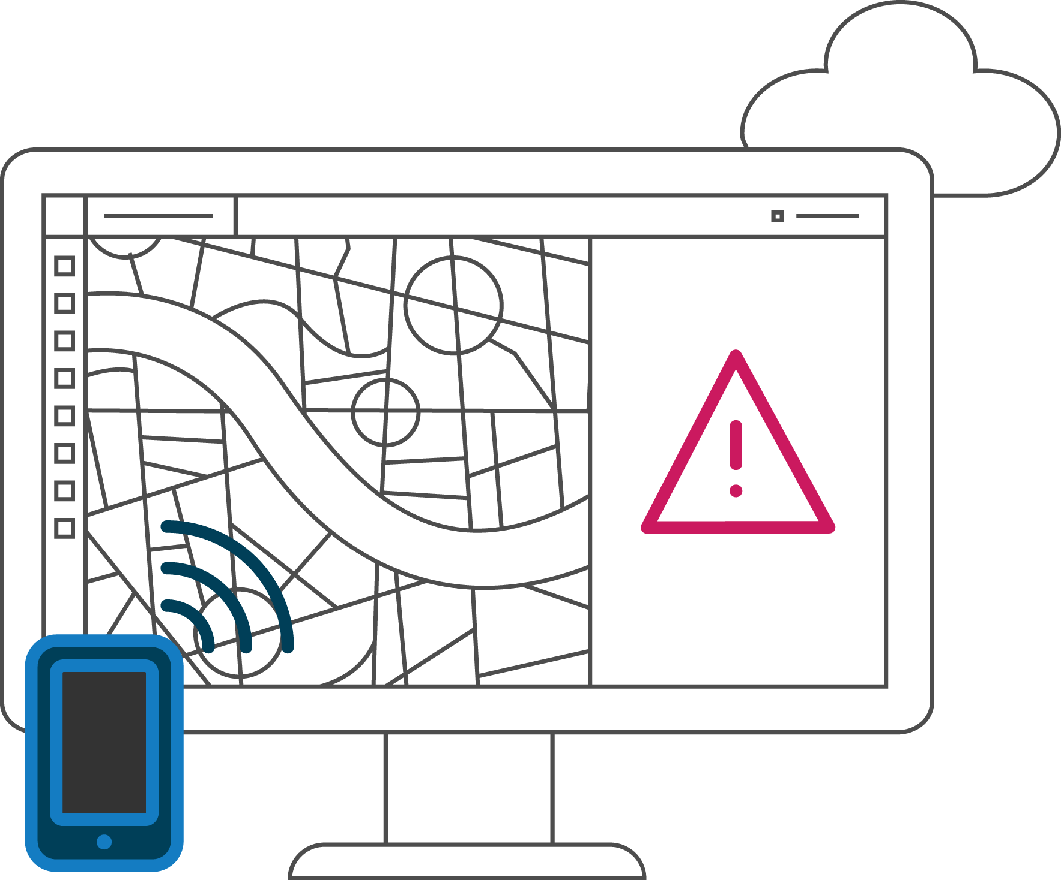

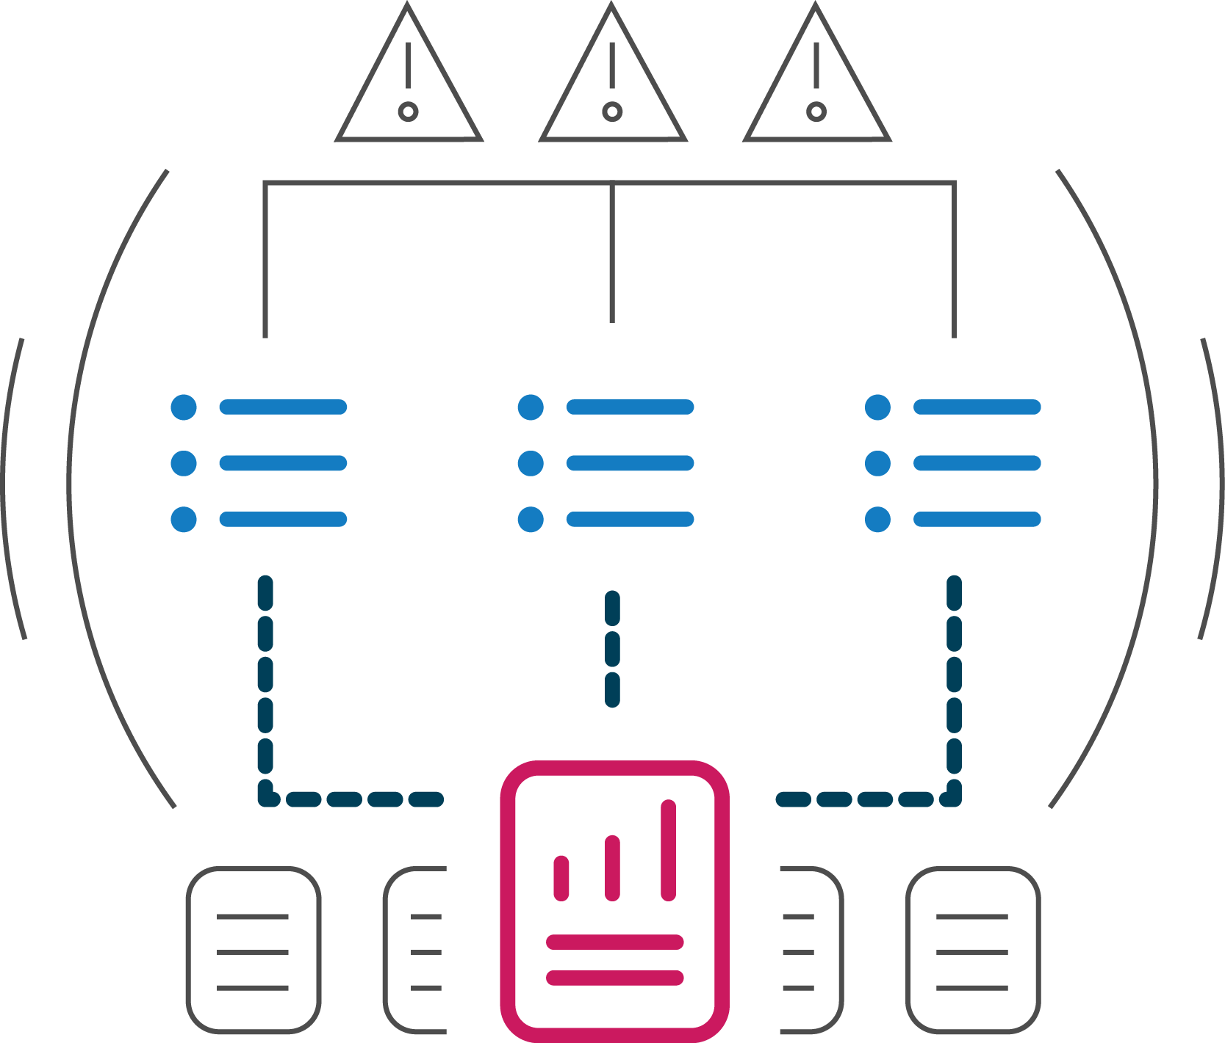
Решаемые задачи
Контроль над ситуацией
Мониторинг
Визуализация
Статистика и
отчеты

Slide 11






Преимущества
Доступная цена
Самодиагностика
Автономность
Простота
эксплуатации
Независимость от
вендоров
Удобный
интерфейс

Slide 12


Типовые решения на базе Darvis
DARVIS КСБ
Обеспечение единого контура безопасности
объекта
Состав
Control Server
Control Center
Объедините видеонаблюдение, управление доступом, пожарную сигнализацию, охрану периметра, оповещение и управление эвакуацией
Ключевые функции:
Предоставление функций контроля безопасности в режиме реального времени территориально распределенных объектов;
Оценка ситуации на основании поступающих данных и моментальное реагирование на нештатные ситуации;
Ориентированность платформы по событиям и поддержка принципа обработки тревог;
Автоматическое реагирование на события с использованием гибких механизмов создания алгоритмов.
Видеонаблюдение с навигацией по архиву и PTZ;

Slide 13

Типовые решения на базе Darvis
DARVIS ЛСО
Состав
Организация локальных систем оповещения
Telecom Server
Control Server
Создайте систему оповещение на объекте в соответствии с ГОСТ Р 42.3.01-2014
Control Center
Ключевые функции:
Взаимодействие с подсистемами радиационного и химического контроля, а также другими системами мониторинга на потенциально-опасных объектах;
Автоматический запуск сценариев оповещения на основании алгоритмов;
Поддержка основных каналов оповещения: сирены, громкоговорители;
Технологический мониторинг состояния оконечных устройств оповещения;
Подключение дополнительных каналов оповещения: телефон, СМС, email, мгновенные сообщения;
Контроль доведения оповещения оконечными устройствами.

Slide 14

Типовые решения на базе Darvis
DARVIS СМИС
Состав
Организация мониторинга инженерных систем
Extended Server
Telecom Server
Обеспечение автоматического контроля за подсистемами инженерно-технического обеспечения, технологических процессов, сооружений инженерной защиты (ГОСТ Р 22.1.14–2013)
Control Server
Control Center
Ключевые функции:
Контроль и сигнализация о приближении или выходе за пределы допустимых, критических или предупредительных значений;
Поддержка протокола СМИС, описанного в «Технические требования к ПТК СМИС» для взаимодействия с органами РСЧС и другими объектами по вертикали управления (ГОСТ Р 22.1.12-2005);
Поддержка протоколов телеметрии и мониторинга состояния оборудования;
Поддержка технологий для отображения 3D моделей объектов, местоположения устройств и их состояний.
Регистрация заявок, распределение и контроль исполнения заданий;

Slide 15
Решение для потенциально опасных объектов
DARVIS Мониторинг
Состав
Система мониторинга оперативных и хранения исторических
числовых показателей приложений, устройств,
технических процессов
Data Server
Extended Server
Control Server
Определения превышения заданных порогов, формирование событий и передача их в управляющие системы
Control Center
Ключевые функции:
Высокоскоростной сбор показаний датчиков;
Отображение метрик в пользовательском интерфейсе;
Хранение большого количества данных в виде метрик;
Определение превышения заданных порогов;
Обработка метрик статистическими методами;
Формирование событий и передача их в управляющие системы.

Slide 16
Решение для потенциально опасных объектов
DARVIS Прогнозирование
Состав
Проведение расчетов по моделированию и
прогнозированию последствий от чрезвычайных ситуаций
Prognosis
Extended Server
Нормативно-методические документы:
ПБ 09-579-03 "Правила безопасности для наземных складов жидкого аммиака»;
РД 52.04.253-90 Методика прогнозирования масштабов заражения сильнодействующими ядовитыми веществами при авариях (разрушениях) на химически опасных объектах и транспорте.
Control Server
Control Center
Ключевые функции:
Ввод исходных данных для осуществления расчетов по моделированию и прогнозированию последствий чрезвычайных ситуаций (Исходные данные для расчета могут быть частично или полностью заполнены автоматически на основании данных системы мониторинга);
Предоставление пользователю результатов проведения расчетов по моделированию и прогнозированию последствий чрезвычайных ситуаций а именно:
Отображение зоны поражения на интерактивной карте;
Предоставление результатов расчета виде списка key-value;
Предоставление результатов расчета виде таблицы;
Формирование отчетной формы с результатами расчета.
Выполнение расчетов по моделированию и прогнозированию последствий чрезвычайных ситуаций в соответствии с единой научно-методической базой МЧС России;
Ведение журнала проведенных расчетов по моделированию и прогнозированию последствий чрезвычайных ситуаций.
Интеграция с подсистемой оповещения;

Slide 17
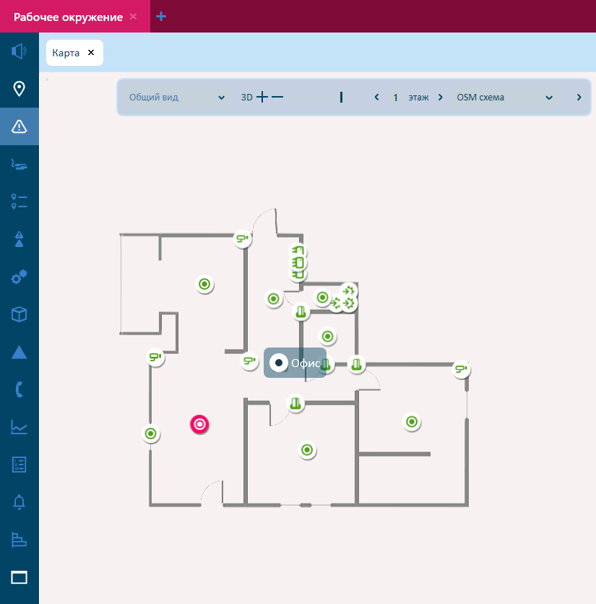
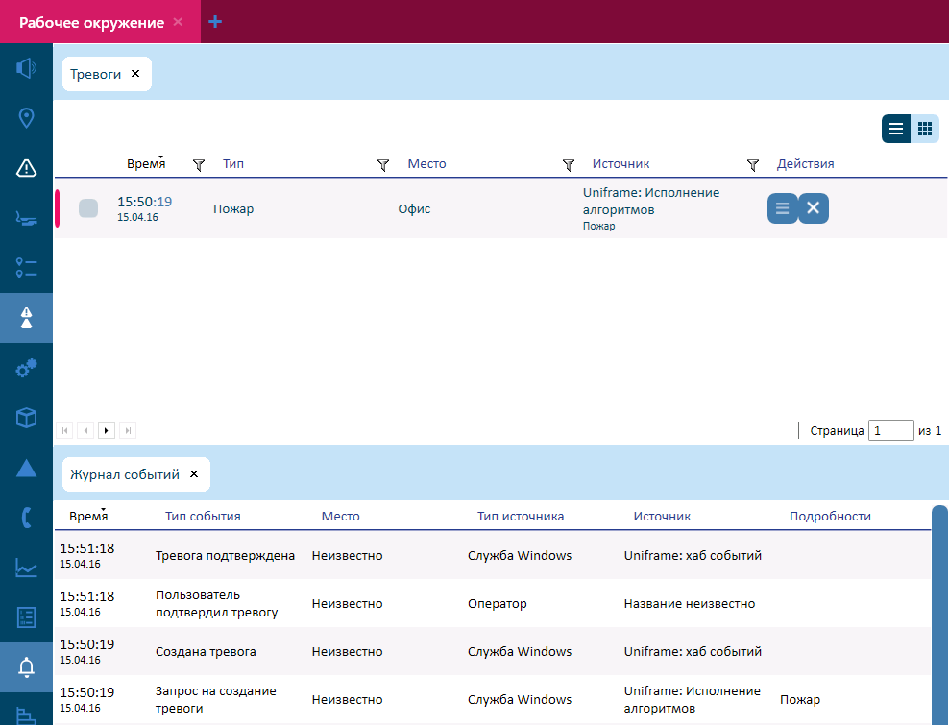
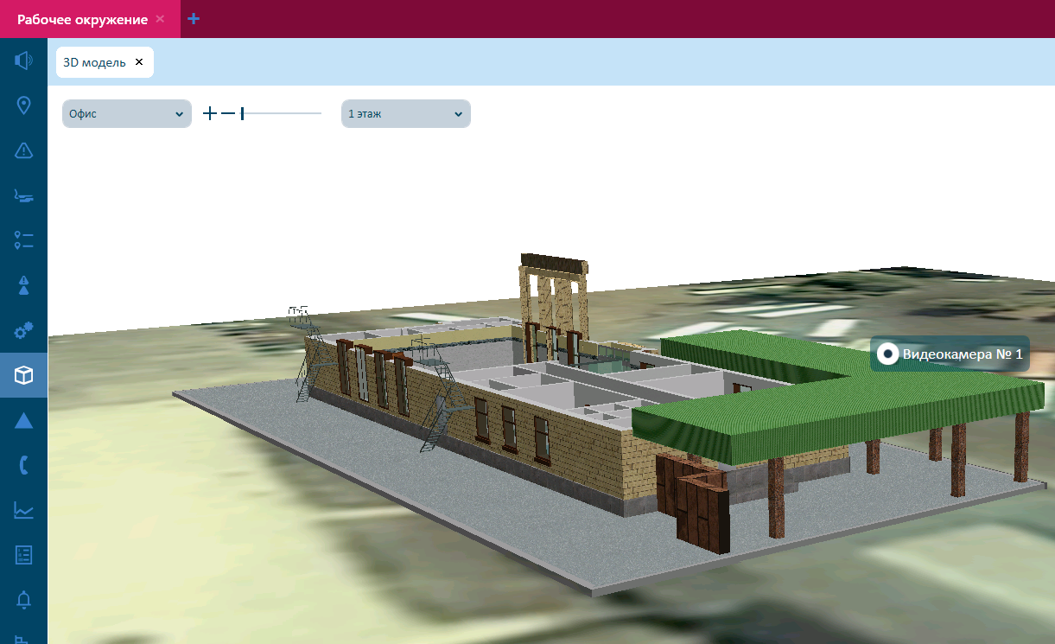
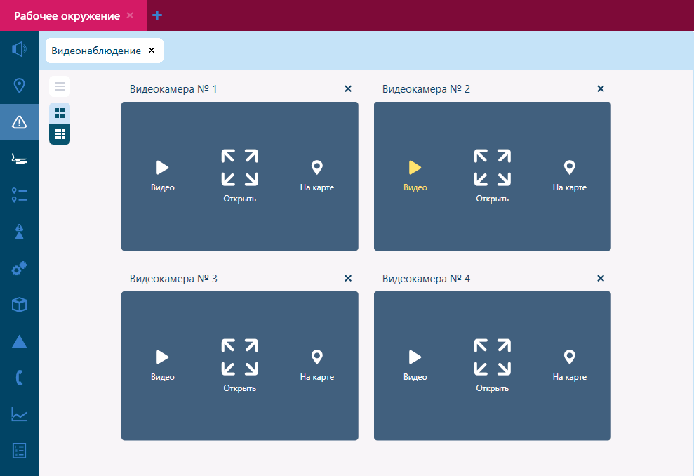
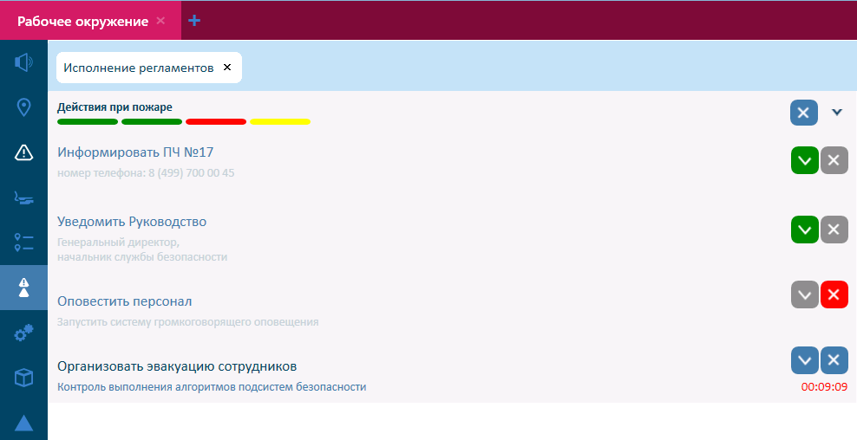
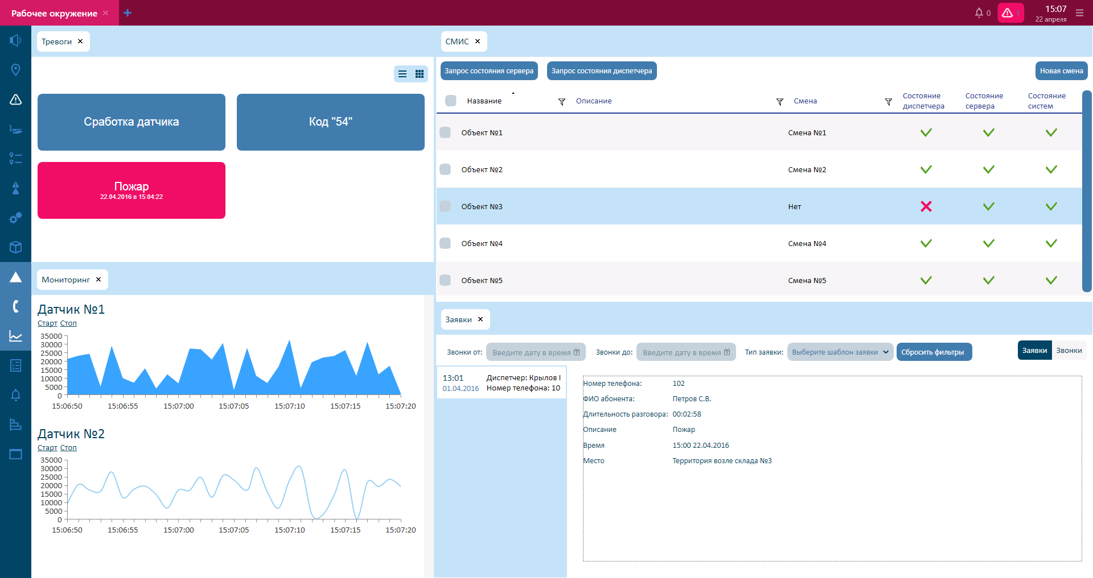
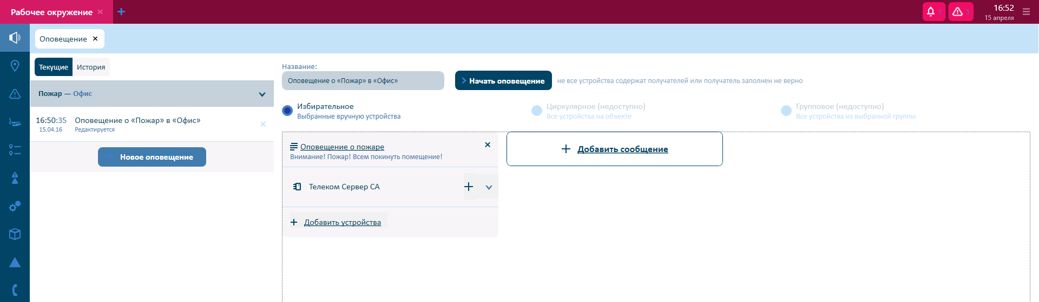
Пользовательские плагины
Интерактивные планы, карты, схемы
Подтверждение тревог, квитирование событий
3D модель объекта с интерактивными элементами
Видеонаблюдение с навигацией
по архиву и управлением PTZ устройств
Контроль исполнения регламентов
Ручной запуск тревог, контроль доступности и обмен данными с органами РСЧС, отображение данных от подсистем мониторинга, формирование заявок и входящих телефонных звонков диспетчера
Управление оповещением

Slide 18
Примеры внедрения
Darvis

Slide 19
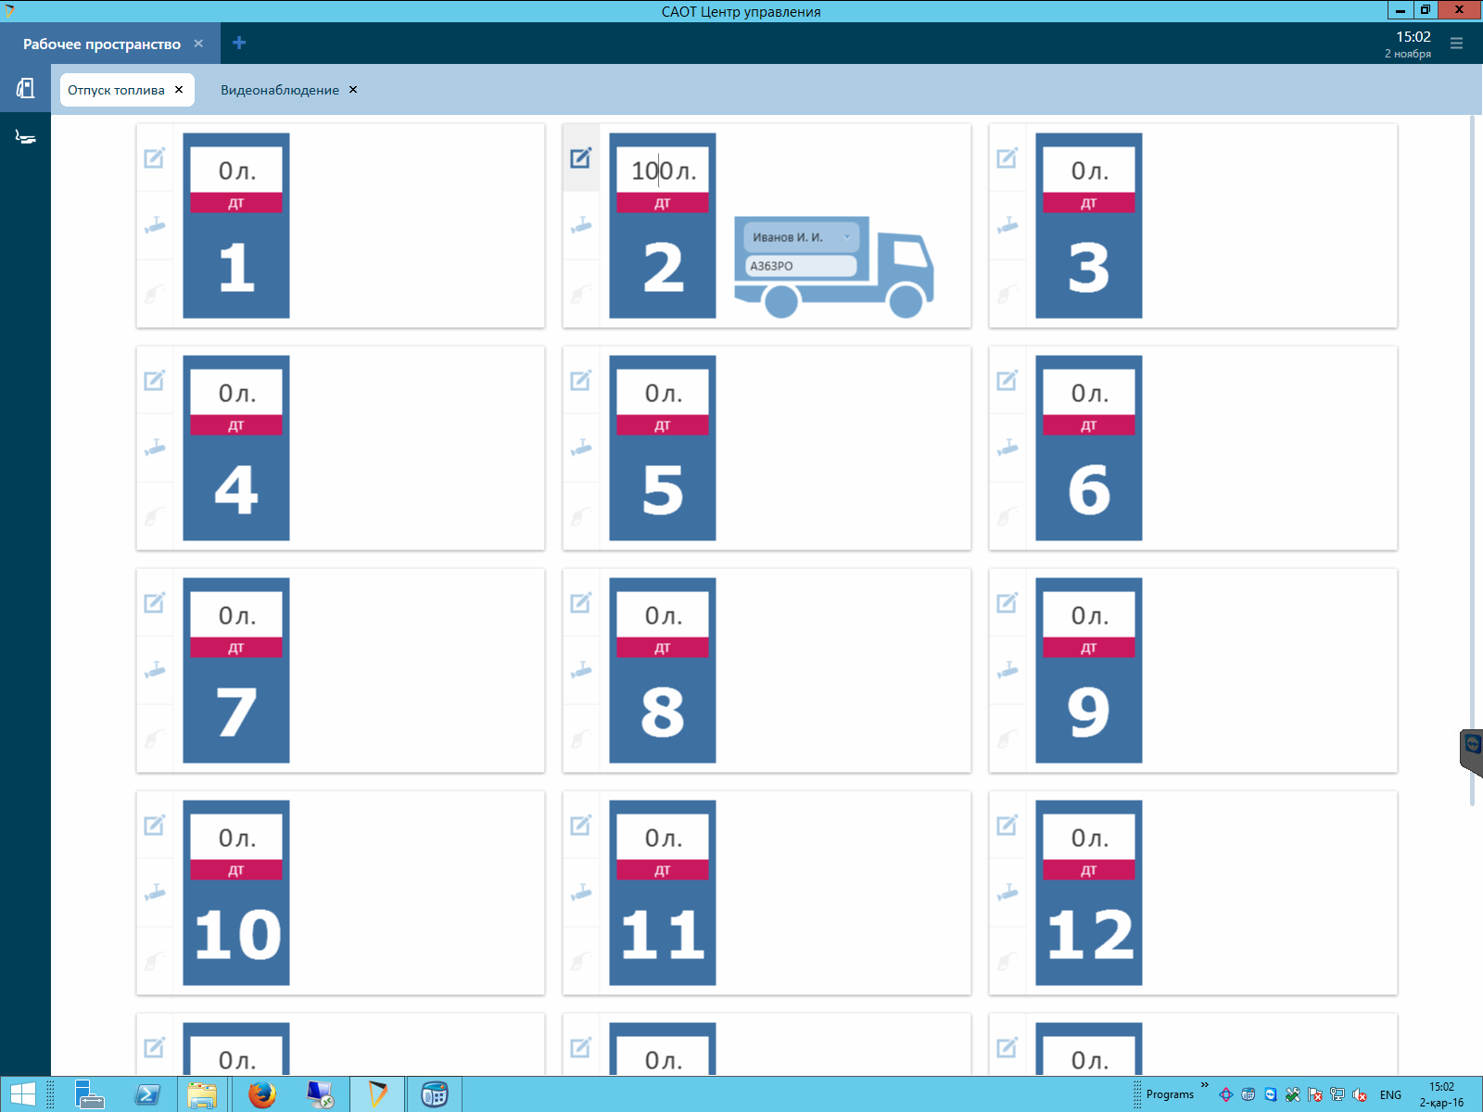
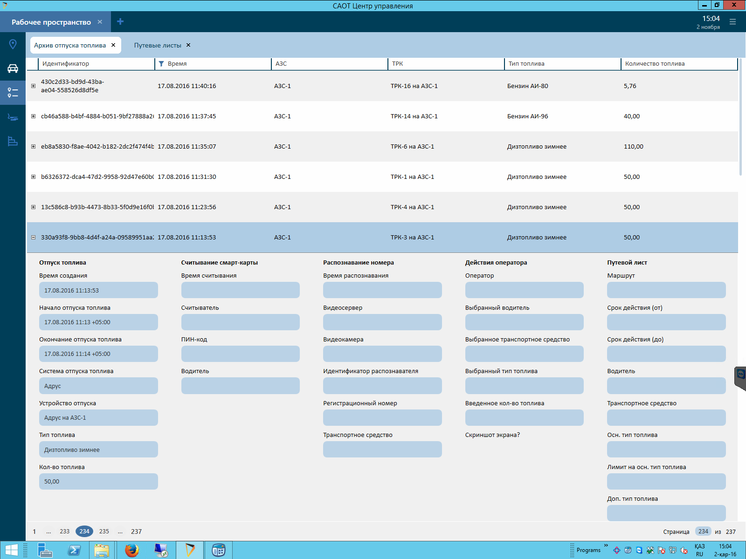
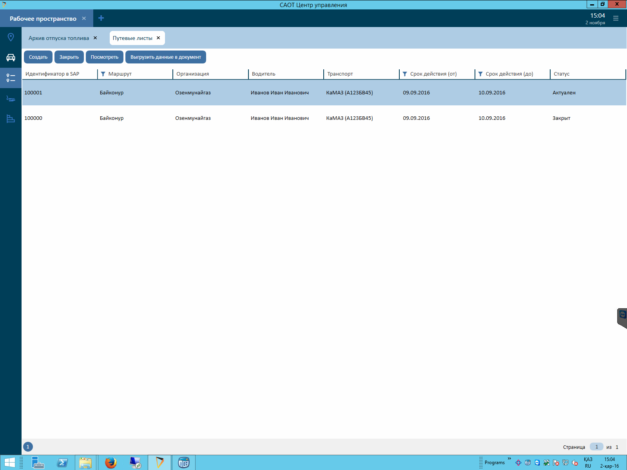
АО «Озенмунайгаз», Республика Казахстан, г. Жанаозен
Проект: «Система автоматизированного отпуска топлива»
Цель: Снижение фактов мошенничества при отпуске топлива для ведомственного автотранспорта на территории месторождения.
Задачи:
Интеграция с имеющейся системой отпуска топлива на АЗС для разрешения и контроля отпуска топлива после верификации транспортного средства и водителя;
Интеграция с ERP системой «SAP» с целью получения актуальных списков транспортных средств и водителей, а также отправки фактических данных по путевым листам;
Интеграция с системой видео-аналитики для распознавания номерных знаков транспортных средств и последующей сверки с данными в базе путевых листов;
Интеграция с системой СКУД для авторизации водителя по proxy-карте и последующей сверки с данными в базе путевых листов;
Аудит отпуска топлива в режимах on- и off- line.
Создание/закрытие/учет путевых листов в соответствии с требованиями Заказчика и законодательства Республики Казахстан. Предмет контракта: предоставление неисключительных прав и выполнение работ.

Slide 20
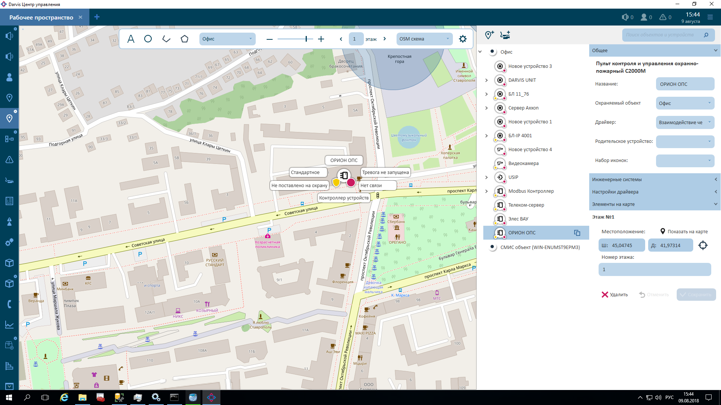
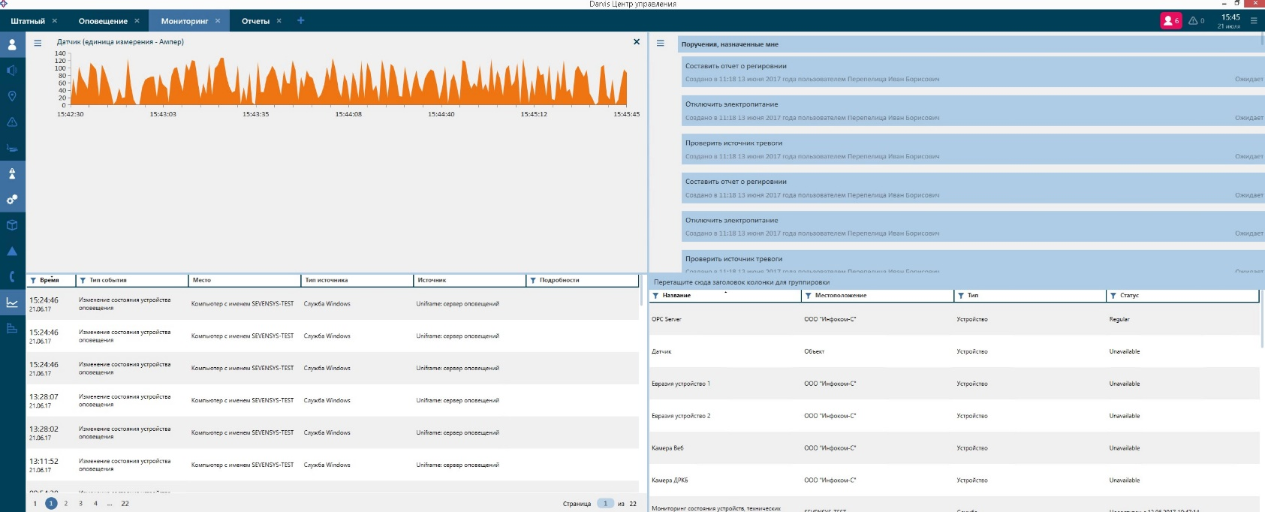
ООО "Сибур-Портэнерго". Адрес: Ленинградская область
Проект: Локальная система оповещения
Описание: Управление оповещением при угрозе возникновения или возникновении чрезвычайных ситуаций с применением автоматических и автоматизированных алгоритмов оповещения, поддержка принятия решений на основе регламентов. Передача информации о тревогах и ЧС в ЕДДС муниципального образования. Получение тревожных сигналов от СМИС объекта.

Slide 21
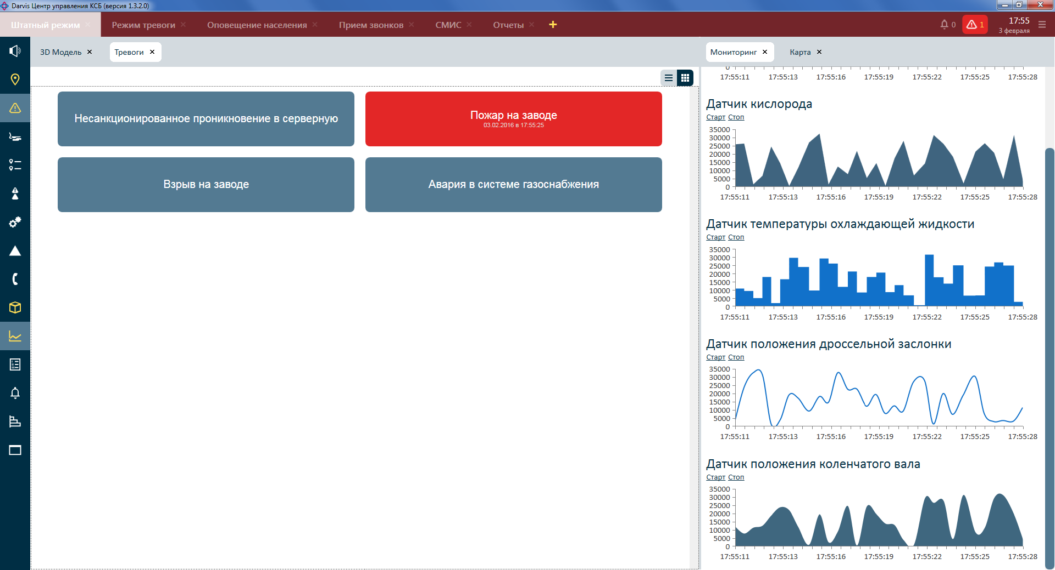
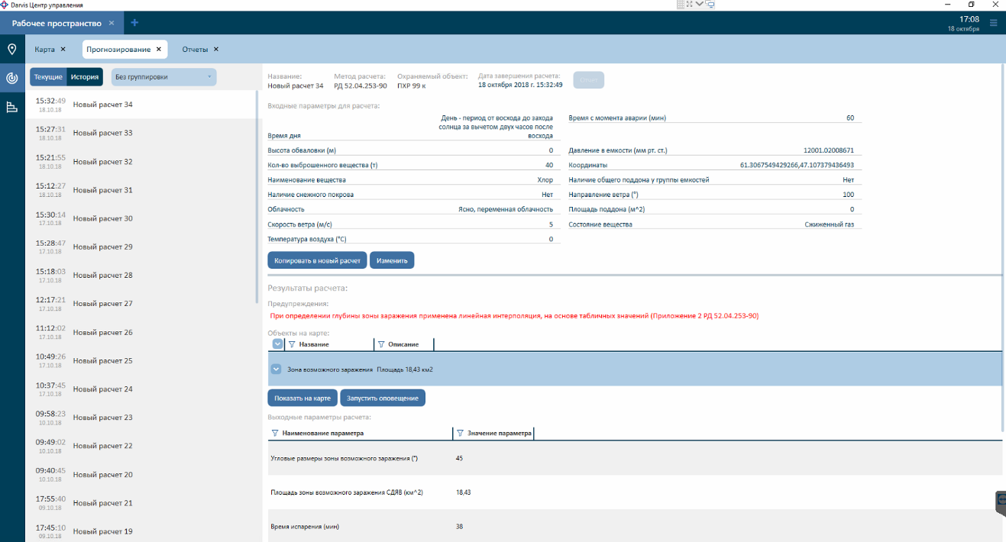
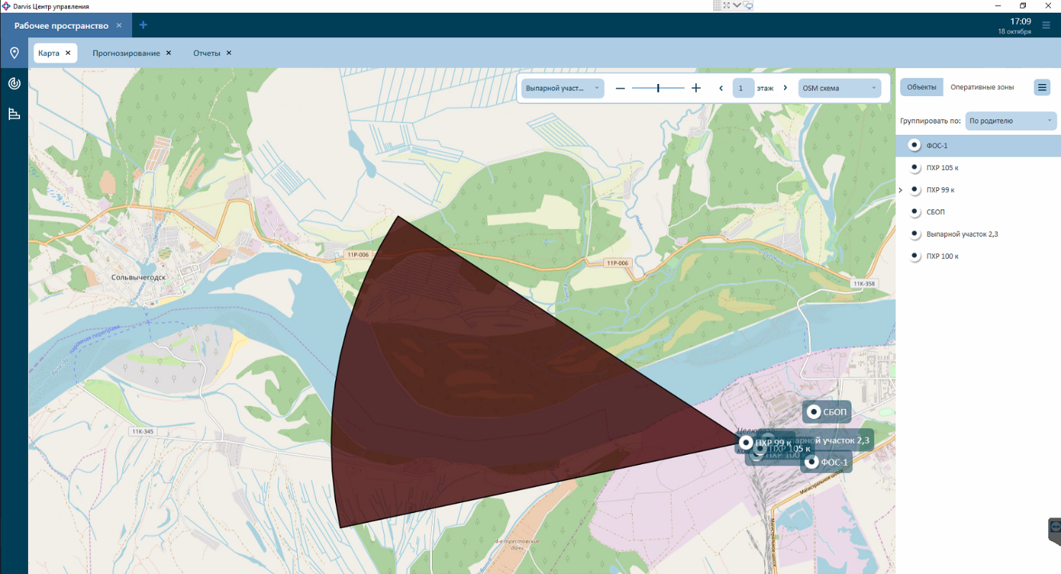
АО «ЕвроХим – СЗ», Ленинградская область
Проект: Локальная система оповещения
Описание: Управление оповещением при угрозе возникновения или возникновении чрезвычайных ситуаций с применением автоматических и автоматизированных алгоритмов оповещения, поддержка принятия решений на основе регламентов.
Передача информации о тревогах и ЧС в ЕДДС муниципального образования. Получение тревожных сигналов от СМИС и SCADA объекта. Система мониторинга оперативных и хранения исторических числовых показателей приложений, устройств, технических процессов производства.
Определение превышения заданных порогов, формирование событий и передача их в управляющие системы. Проведение расчетов по моделированию и прогнозированию последствий чрезвычайных ситуаций, согласно нормативно-методических документов: РД 52.04.253-90, ПБ 09-579-03.

Slide 22
Примеры решения задач на базе Darvis

Slide 23
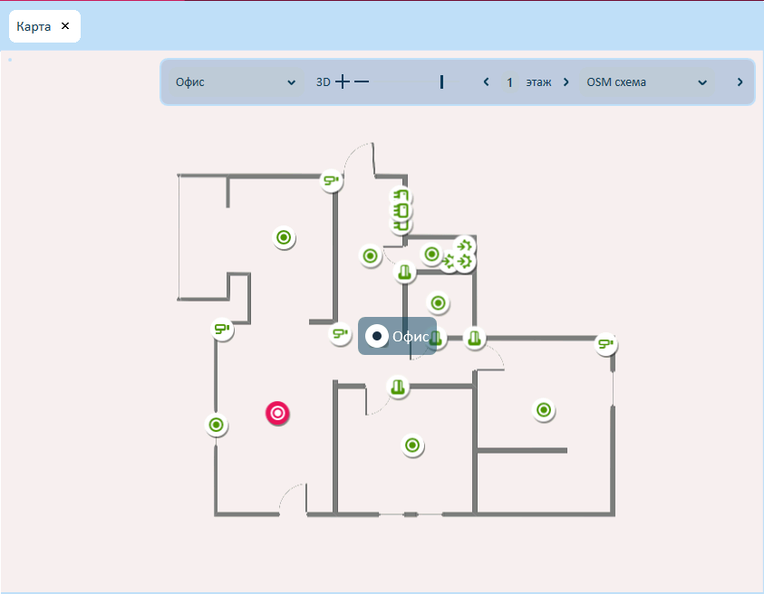
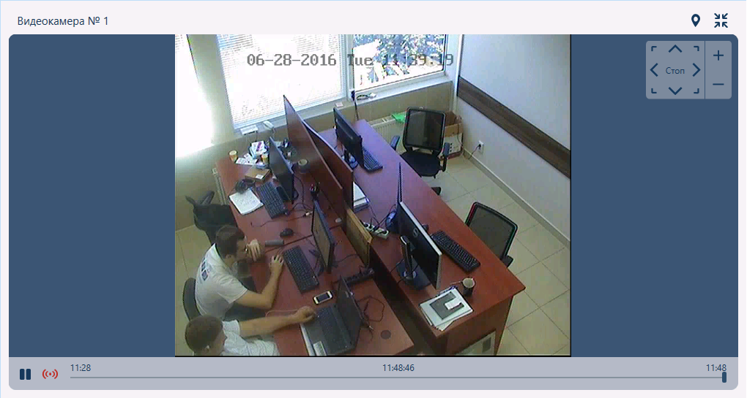
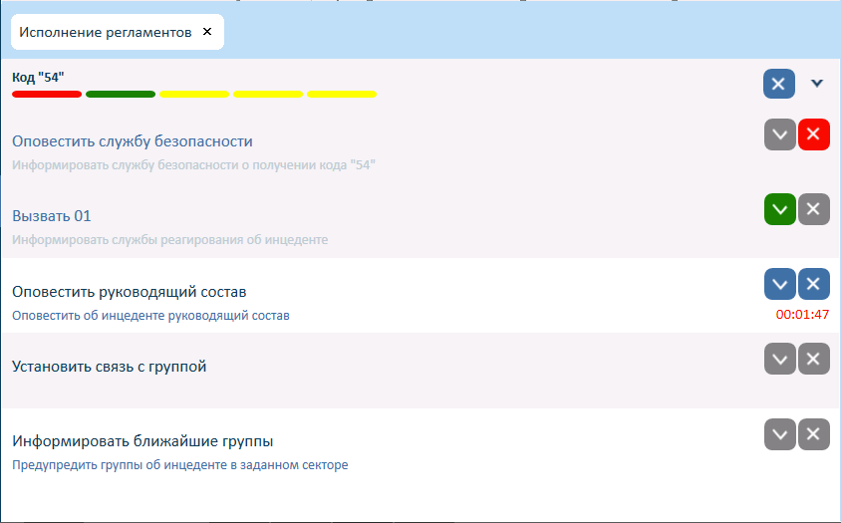
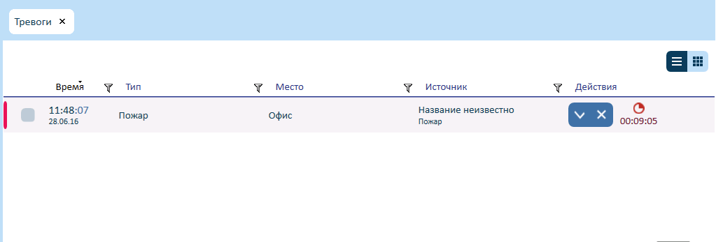
Пример #1
Световая индикация
Доступ к камере
Control
Server
2
3
Плагин «Карта»
Плагин «Видеонаблюдение»
Тревожное событие
1
4
Сообщение о тревоге
Запуск
регламента
6
5
Подтверждение
тревоги
Плагин «Исполнение
регламента»
Плагин «Тревоги»
Запуск алгоритма
реагирования

Slide 24
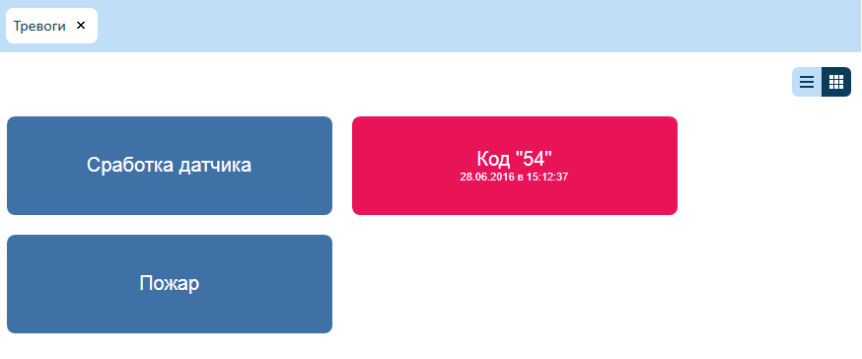
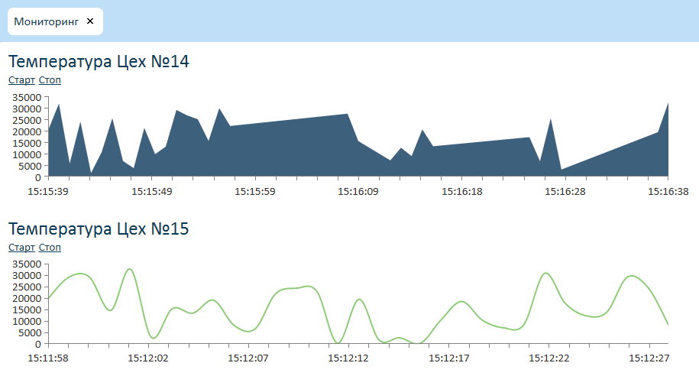
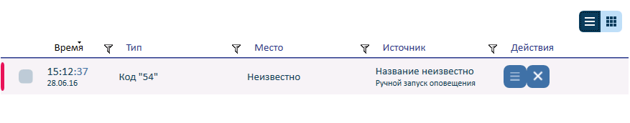
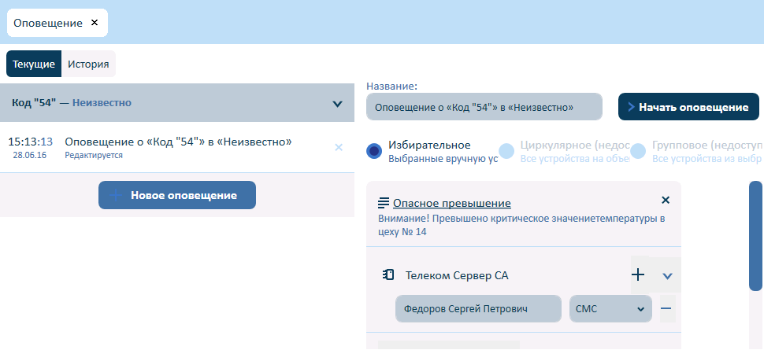
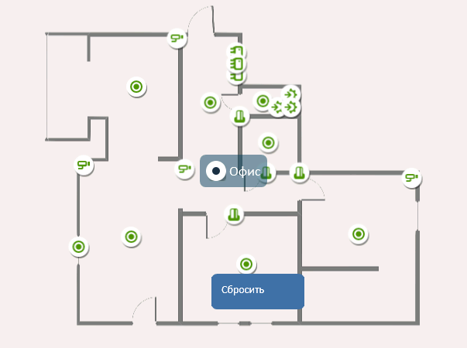
Пример #2
Плагин «Тревоги»
Плагин «Мониторинг»
Запуск тревоги
в ручную
Визуализация
Control
Server
2
3
Плагин
«Оповещение»
Данные мониторинга
1
4
Доступ к модулю оповещения
6
5
Доступ к
устройствам
Плагин «Карта»
Контроль
оповещения
Оповещение
Задание на оповещение
Telecom Server

Slide 25
Пример #3
Extended Integration Server
Control
Server
Подтверждение тревоги
2
3
Оповещение
ЕДДС/ЦУКС
Данные мониторинга
OPC, ModBus, LongTalk, BACnet…
Тревожное событие
1
4
Алгоритм реагирования
6
5
Сценарий оповещения
Контроль над ситуацией
Оповещение
Telecom Server

Slide 26


Климов Александр
ГК «Инфоком»
+7 (962) 442-14-94
a.klimov@infocom-s.ru

